Slide 1
Proyecto
Agua Vida:Neutro-Carbono
PROYECTO FINAL GGP G6 - JUAN CARLOS ALDANA BERNAL
Integrantes:
Danilo Andres Acevedo Avila
Jaime Darley Angulo Tenorio
Caroll Edith Chaves Blanco
Miguel Andres Triana Ramos
Julien Delomier

Slide 2
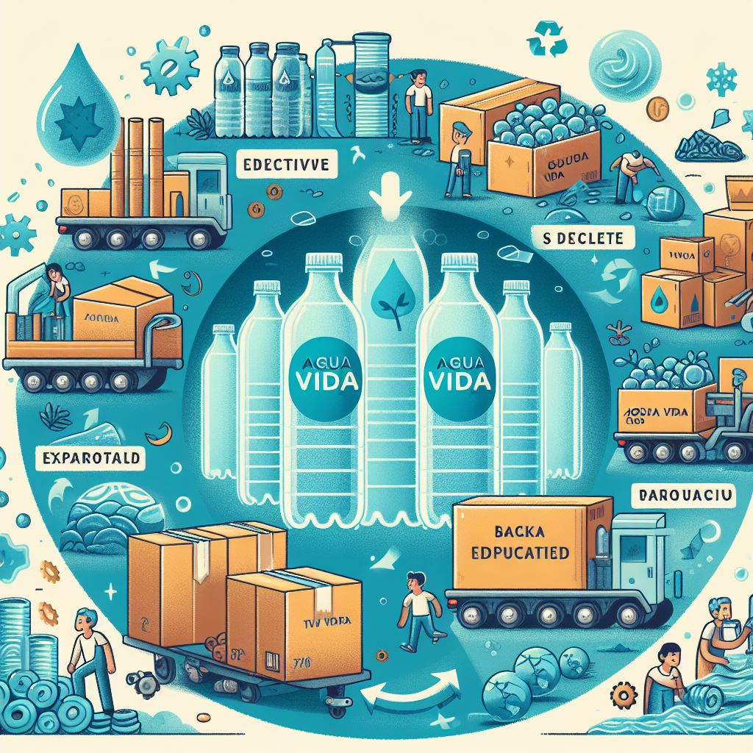
PROBLEMÁTICA Y ALCANCE
Problemática:
Agua Vida enfrenta desafíos en su producción debido a la falta de un programa de reciclaje y reuso de materiales. Los botellones defectuosos deben ser desechados, lo que afecta la calidad y genera desperdicio.
Alcance:
El alcance se centra en Casanare para producción de Agua Vida es en Monterrey, con el reto de desarrollar procesos de reciclaje y reducir la huella de carbono de la empresa.

Slide 3
OBJETIVOS E INTERESADOS DEL PROYECTO
General
Reducir la huella de carbono de la empresa Agua Vida, mediante el reciclaje de los insumos de plásticos (bolsas y botellones)
Específicos
Investigar el potencial de reciclaje de los insumos plásticos que utiliza la empresa.
Implementar en los procesos de producción el uso de plásticos que sean reciclables.
Establecer un acuerdo con una empresa Colombiana de reciclaje para la entrega de los productos reciclados.
Tener mínimo 5% de ahorros en gastos operativos con el reciclaje.
Interesados: Empresa Agua Vida, clientes y consumidores, proveedores, gobierno y autoridades Reguladoras, competidores, interesados del proyecto, las empresas financiadoras.

Slide 4
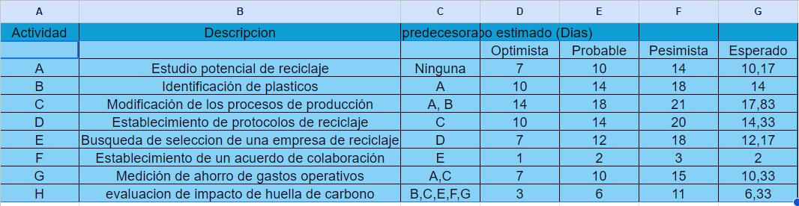
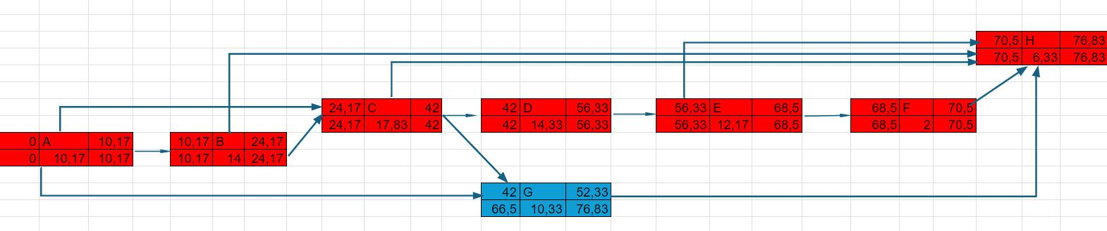
CPM - PERT Y DIAGRAMA DE RED

Slide 5
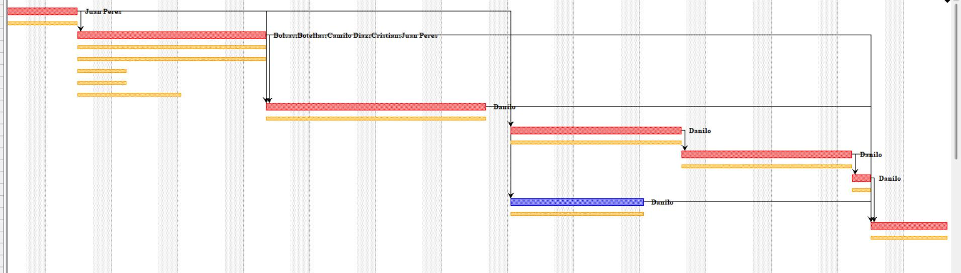
Cronograma
Tiempo total: 77 días
8 actividades

Slide 6
Procesos de Ejecución

Slide 7
Procesos de ejecución
Entregables evidenciables de proyecto:
Acta de constitución: cambios de cantidades de plásticos rechazados y ahorro posible con el proceso de reciclaje, lista de stakeholders completada.
Plan de dirección del proyecto.
Ejecución de la calidad:
Se define nuevas acciones en función de los resultados obtenidos por las metodologías de control aplicadas: acciones si los resultados son positivos, si son moderados y si los resultados no cumplen los estándares.

Slide 8
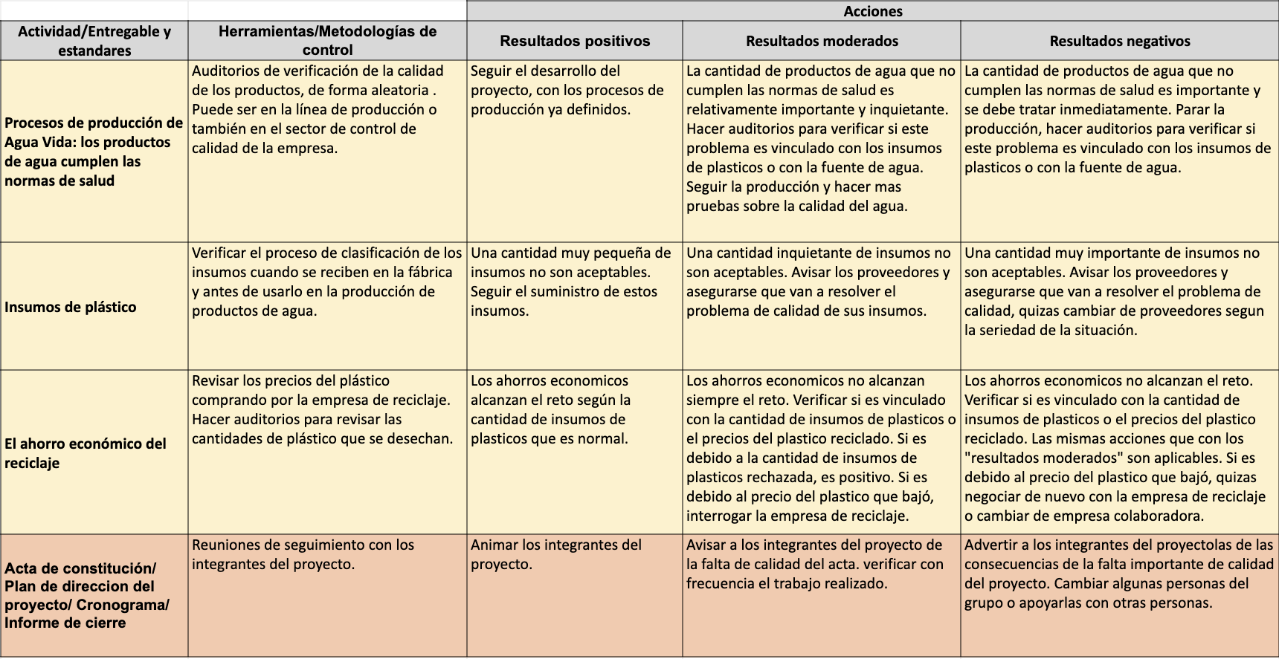

Slide 9
Procesos de ejecución
Distribución de la información:
Modificación de los procesos de producción:
Los ingenieros de procesos comunican los resultados al gerente del proyecto, les transmite a la empresa AGUA VIDA y a los proveedores de plástico. El análisis del agua con estos nuevos procesos son comunicados a AGUA VIDA y a los proveedores por el gerente de proyecto.
Establecimiento de protocolos de reciclaje:
El gerente comunica el plan de proceso de producción a los ingenieros y los técnicos de producción de AGUA VIDA para qué lo revisan y lo implementan. Estos involucrados proceden a una retroalimentación del desempeño al gerente del proyecto que comunica después a la altea gerencia de AGUA VIDA.

Slide 10
Procesos de Control

Slide 11
Procesos de control
Supervisión y control del trabajo del proyecto:
Reuniones de estado del proyecto:
Frecuencia: Semanales.
Participantes: Gerente de proyecto (Danilo), ingenieros de procesos (Jaime Angulo y Julien), técnicos de producción (Carol y Miguel), y representantes de la empresa Agua Vida.
Objetivo: Revisar el estado del proyecto, discutir los progresos realizados, identificar problemas y planificar acciones correctivas.
Reportes de progreso:
Frecuencia: Mensual.
Contenido: Estado del cronograma, costos, calidad, logros, problemas y riesgos.
Responsable: Gerente de proyecto.

Slide 12
Procesos de control
Control: (Entregable Acta de constitución)
Revisión y Actualización:
Frecuencia: Según sea necesario, al inicio de cada fase importante del proyecto.
Responsable: Gerente de Proyecto.
Actividad: Revisar y actualizar el acta de constitución para reflejar cualquier cambio significativo en el proyecto.
Criterios: Mantener el acta de constitución actualizada y alineada con el plan del proyecto.

Slide 13
Procesos de control
Validación: (Entregable Acta de constitución)
Evaluación de Propuestas:
Responsable: Gerente de Proyecto y Gerente de Producción.
Actividad: Evaluar propuestas de diferentes empresas de reciclaje basándose en criterios como experiencia, capacidad, costos y cumplimiento normativo.
Criterios de Aceptación: Seleccionar la empresa que mejor cumpla con los criterios establecidos y que ofrezca la mejor relación costo-beneficio.
Aprobación de Contrato:
Proceso: Negociar y firmar un contrato con la empresa seleccionada.
Documentación: Contrato firmado y aprobado por el CEO y los inversores.

Slide 14
Procesos de control
Control de costos: La implementación de acciones correctivas se basará en la información que arrojen:
Indicadores clave.
Recopilación de datos desempeño.
Análisis de variaciones.
Revisión de la línea base de costos.
Informe de gastos.
Aprobación de cambios.
Evaluación de cambios.

Slide 15
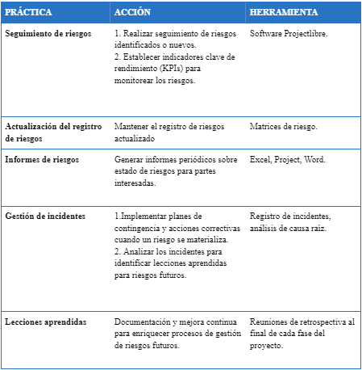
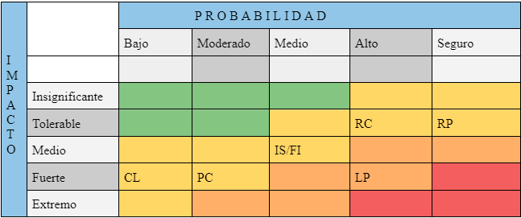
Procesos de control
Control de riesgos:

Slide 16
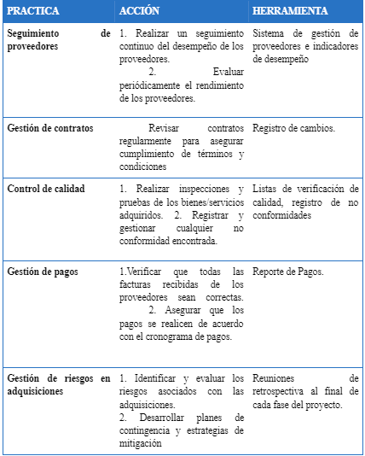
Procesos de control
Control de adquisiciones:

Slide 17
Procesos de Cierre

Slide 18
Procesos de control
Proceso de cierre:
Revisión de requisitos y objetivos.
Evaluación de Resultados.
Desvinculación de Recursos.
Informe Final del Proyecto
Monitoreo Post-Cierre

Slide 19
Conclusiones
El costo estimado para la realización del proyecto es de $ 8.379.760 COP.
La duración total en la que se realizarán las actividades del proyecto son 77 días.
La reducción de costos operativos en las materias primas con la realización del proyecto es del 5%.

